Slide 1
集積回路設計ミーティング
2024年1月15日 B4 小島光

Slide 2
目次
Deep-NWell TEG
乗算器の変更点
乗算器のパッド配置
フロアプラン

Slide 3
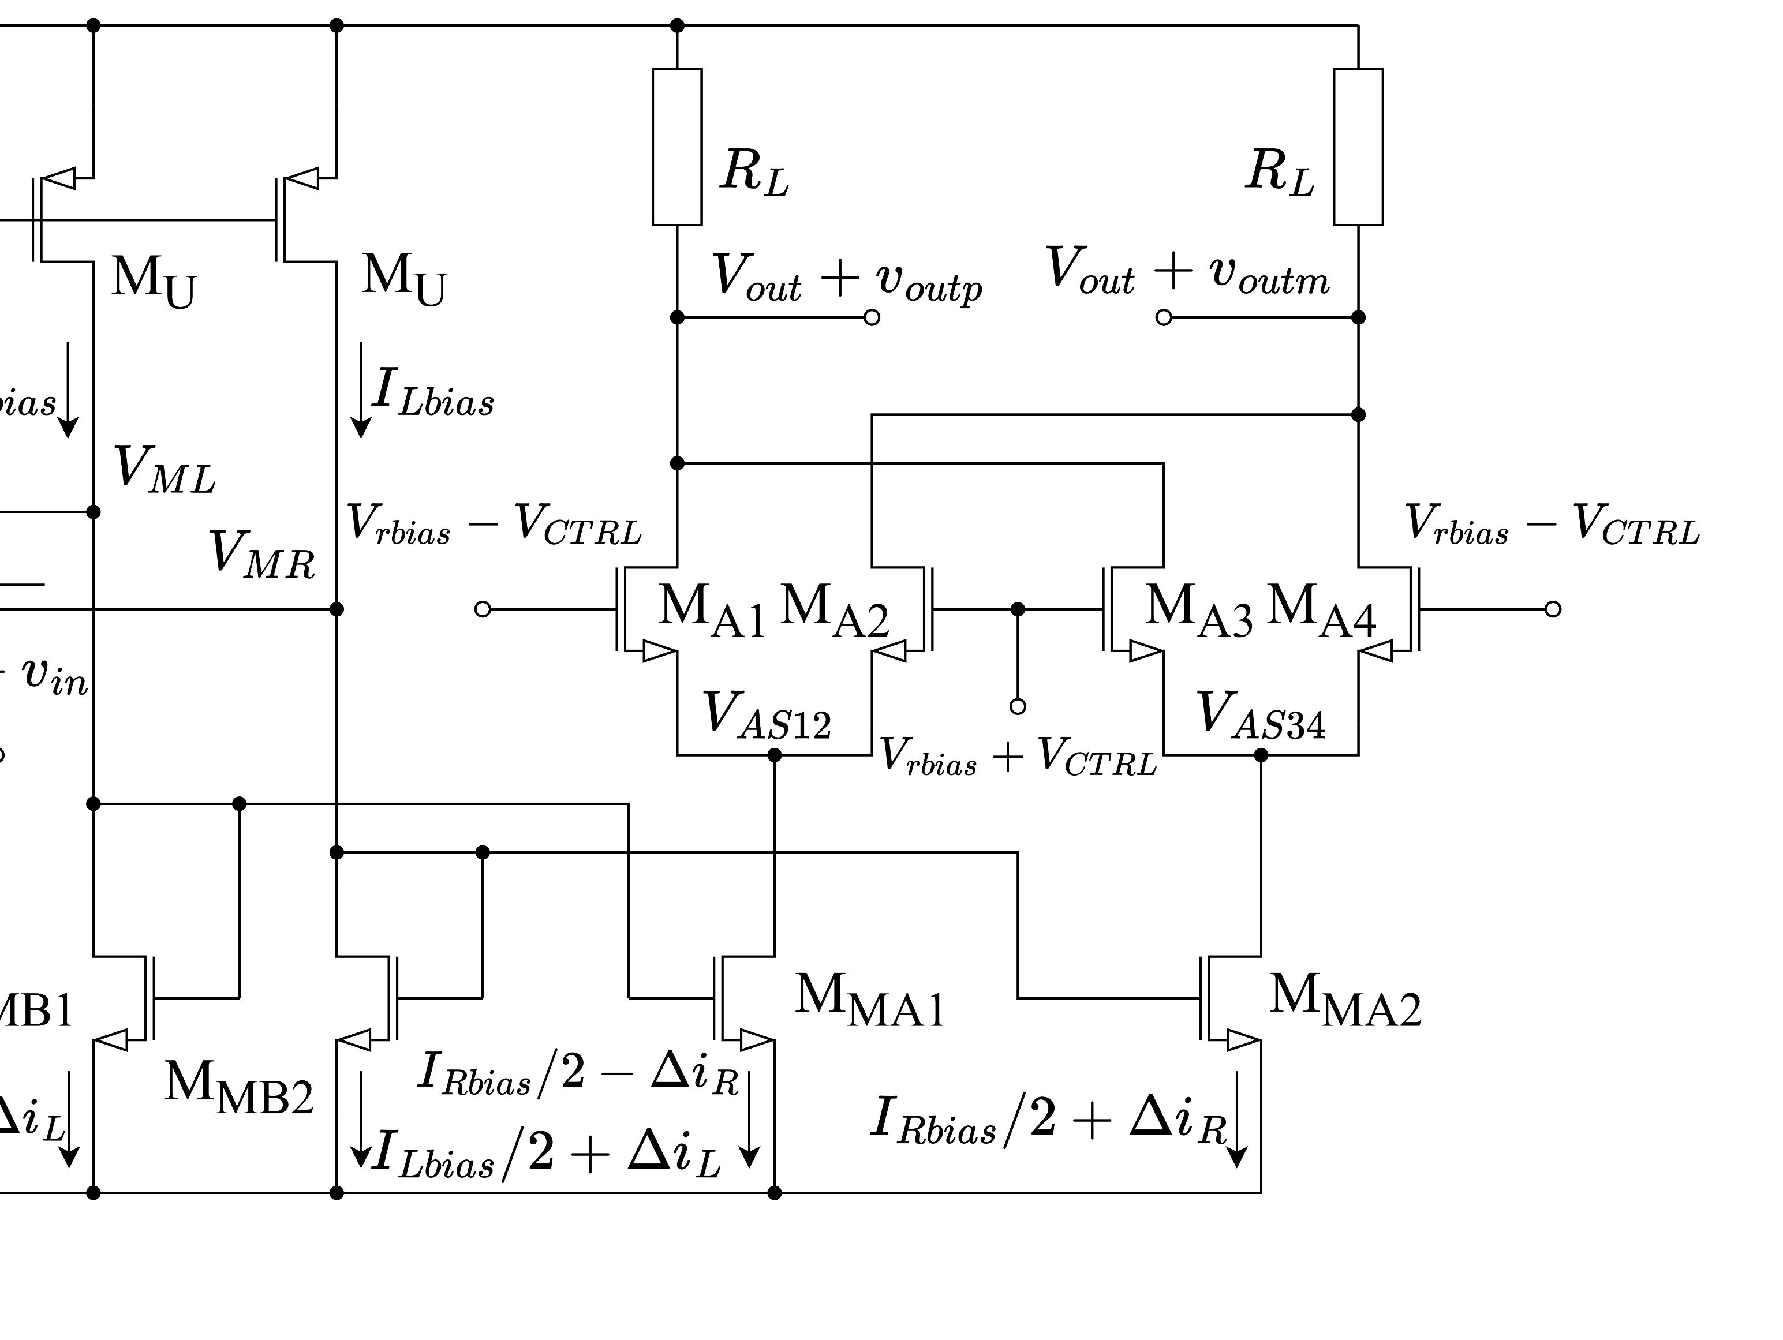
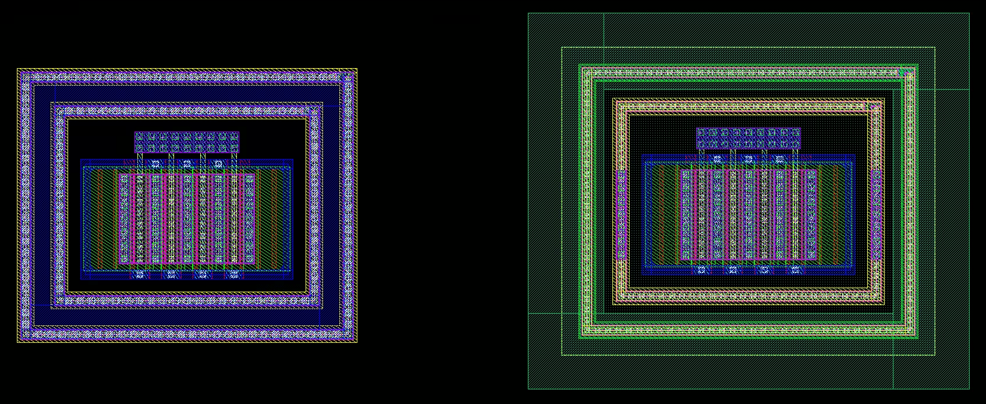
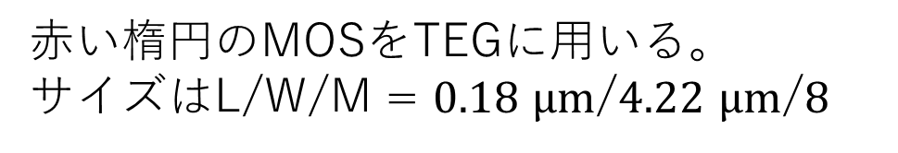
Deep-NWell TEG
⇐二重P-guardringのNMOS
Deep-NWellのNMOS⇒
赤い楕円のMOSをTEGに用いる。
サイズはL/W/M = $0.18$ $μm$/$4.22$ $μm$/$8$

Slide 4
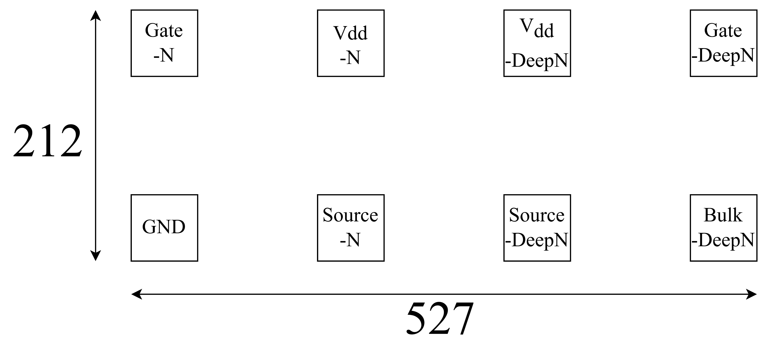




Deep-NWell TEG
PAD
56 $μm$
56 $μm$
100 $μm$
100 $μm$
ボンディングパッドは位置関係的に使いにくいので針測定。
南北にDC4本針で測定予定。

Slide 5
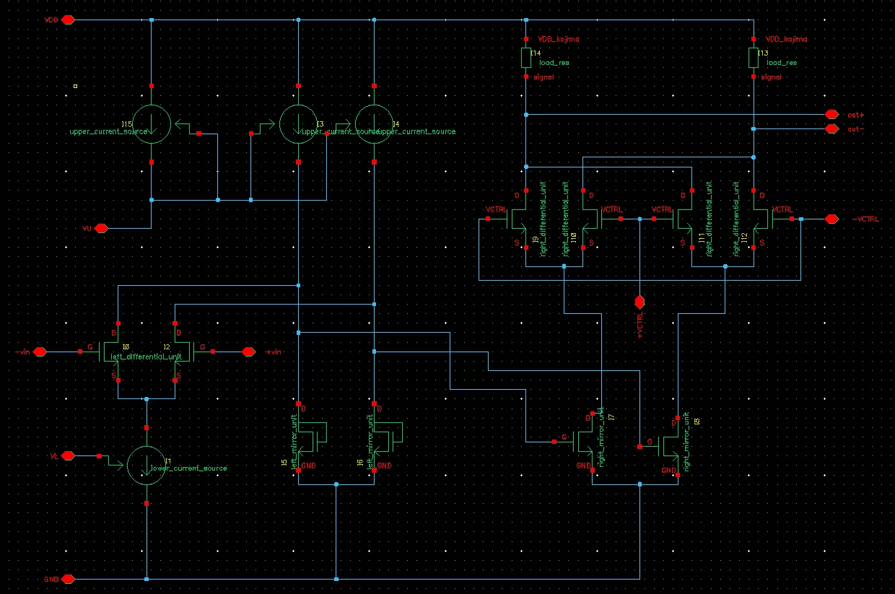
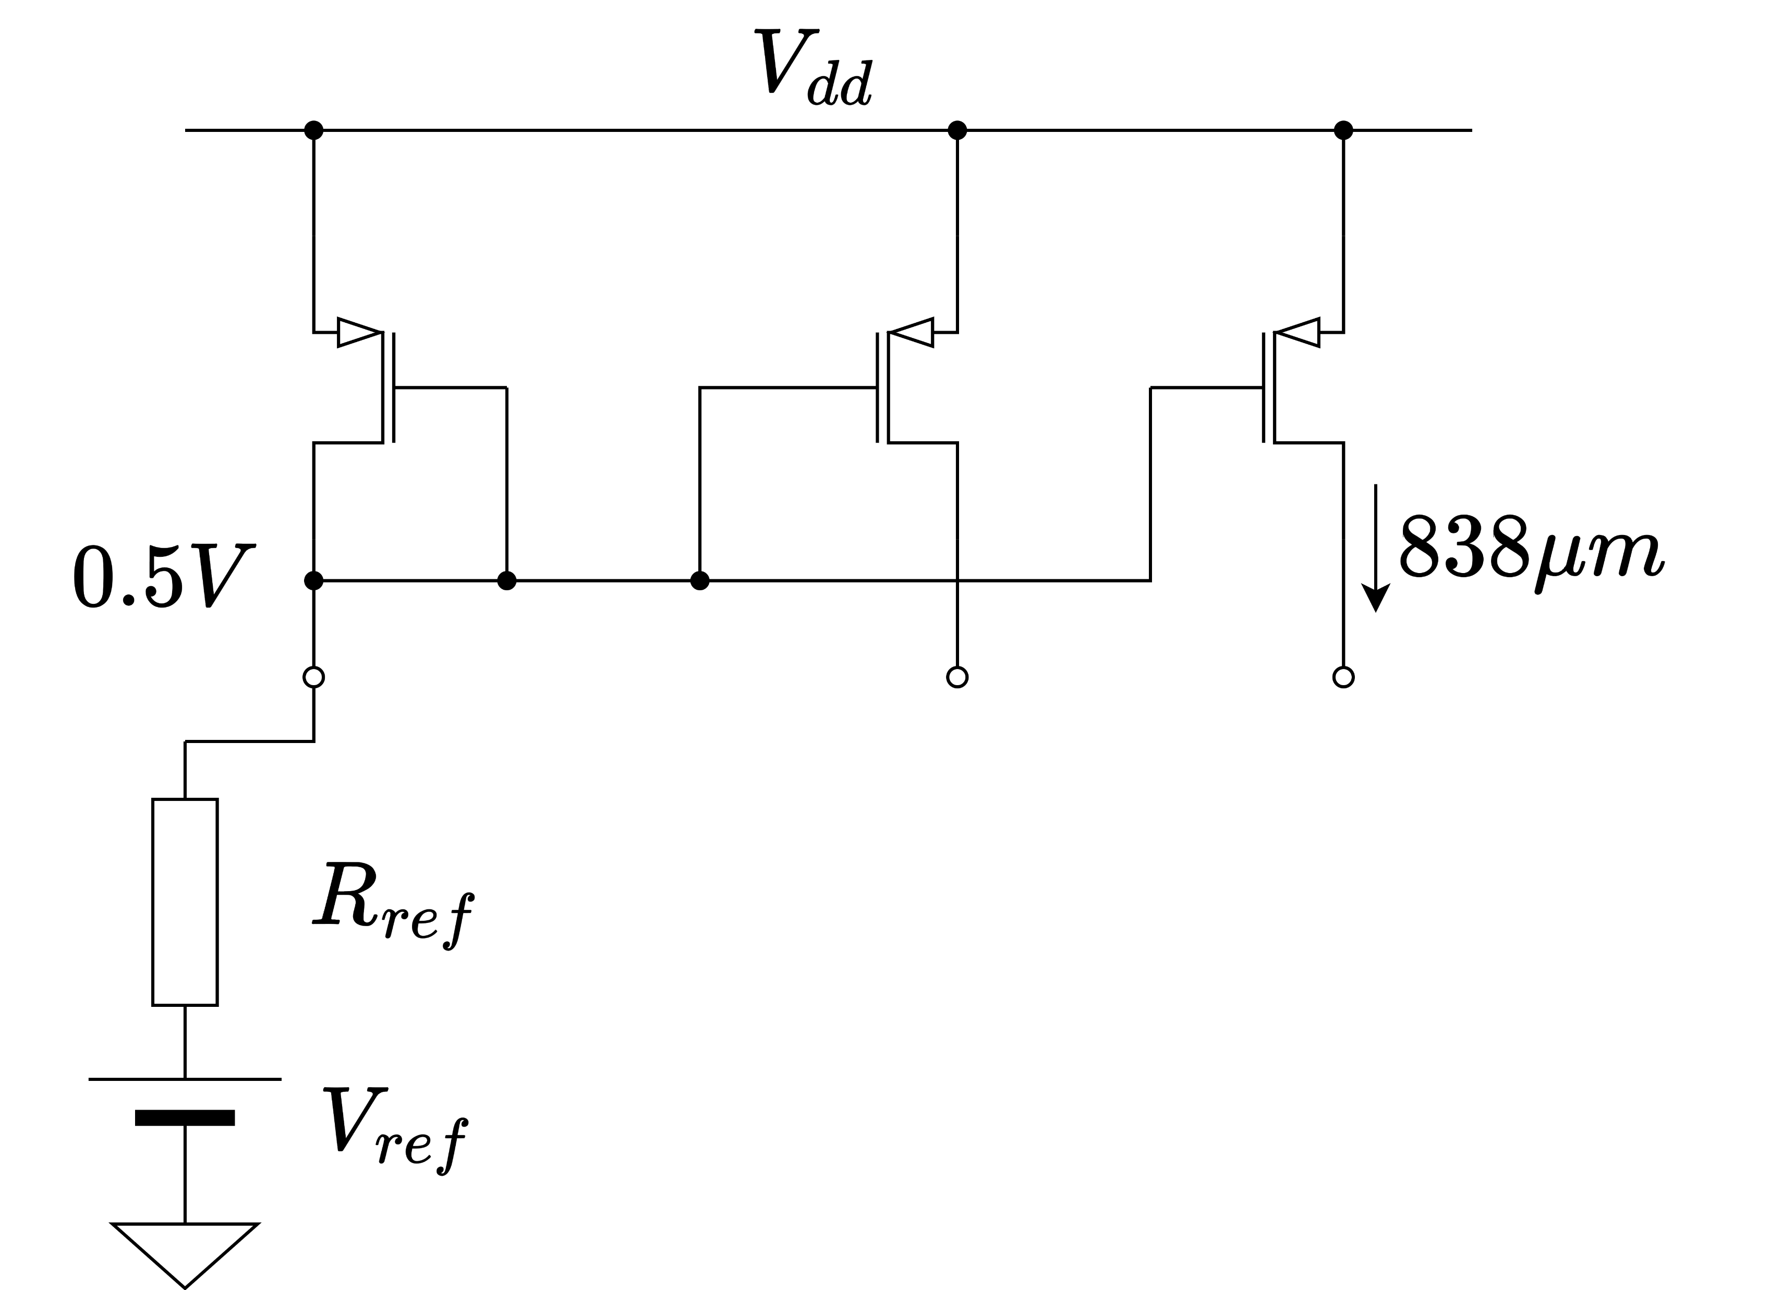
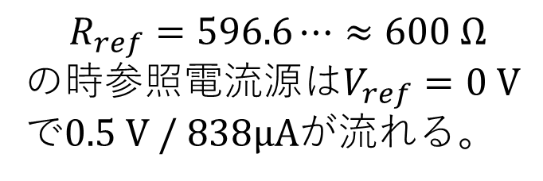
乗算器
参照電流源を追加。
$$R_{ref}=596.6⋯≈600 Ω$$
の時参照電流源は$V_{ref}=0 V$で$0.5 V / 838μA$が流れる。

Slide 6
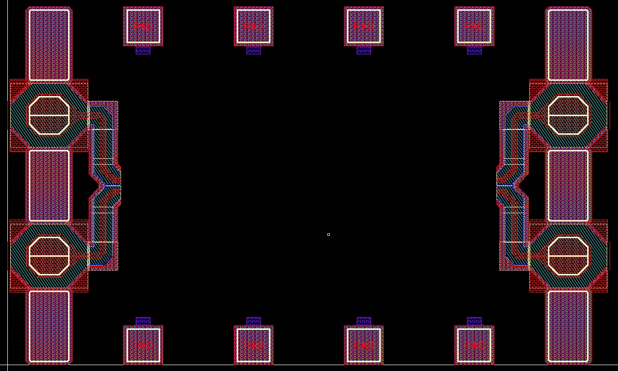


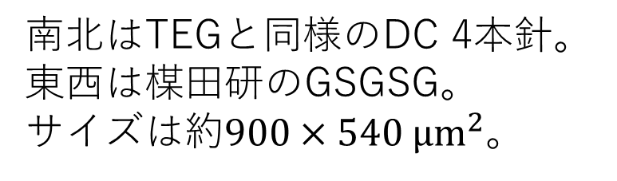










乗算器のパッド配置(針)
$$V_{U}$$
$$GND$$
$$V_{CTRL}+$$
$$V_{dd}$$
$$v_{in}+$$
$$v_{out}−$$
南北はTEGと同様のDC 4本針。
東西は楳田研のGSGSG。
サイズは約$900×540 μm^{2}$。
$$v_{in}−$$
$$v_{out}+$$
$$V_{L}$$
$$V_{dd}$$
$$V_{CTRL}−$$
$$GND$$

Slide 7
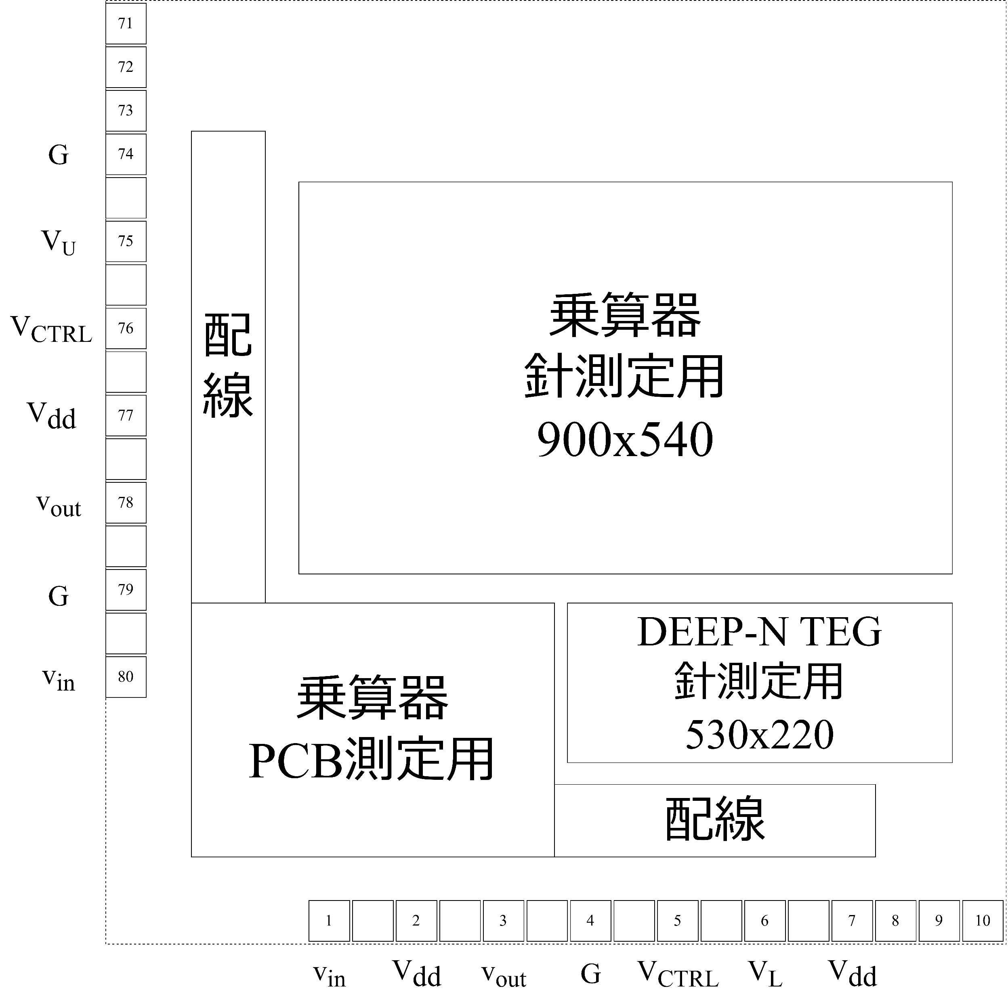
フロアプラン
信号はGNDと電源で挟む。
信号路長をなるべく揃えるため角の対称的な位置に入出力を配置。
PCB測定用乗算器とTEGでは低周波で測定することを想定し、マッチングの取れた線路は使わずに配線。
針測定用乗算器の入出力は線路を使って配線。

Slide 8
まとめ
まずは卒論を進める。
各回路の面積の見積もりができた。
面積的に針測定用の回路も乗せる。
配置は決まったので少しずつ配線を進める。

